Slide 1


NUEVOS AUXILIARES
Lógica de Sistemas
Enrique Elias, Iovana Miranda
Mgtr. Virginia Tala
Este manual fue creado para que nuevos auxiliares conozcan sus obligaciones ya sea como auxiliar del curso y como practicante de la escuela.

Slide 2
ORGANIGRAMA DE LAS AUTORIDADES DE ECYS
Es necesario que sepas como esta organizada nuestra escuela para poder llenar tus documentos de inicio y finalización de practica docente.

Slide 3
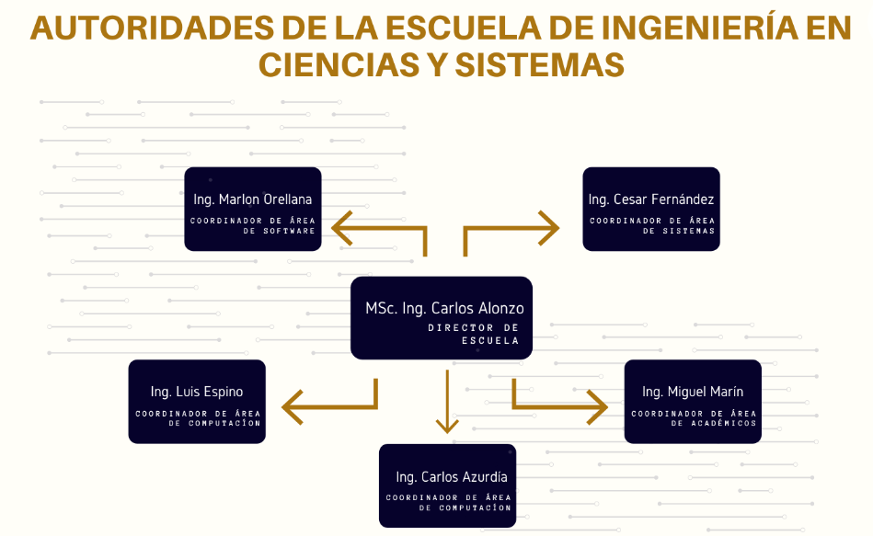

Slide 4
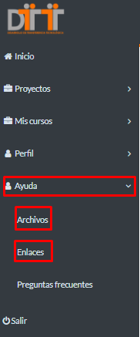
LINKS DE ARCHIVOS
Archivos que se deban entregar hacia la escuela, se podrán encontrar en el área de ayuda del portal DTT

Slide 5
Asistencia y Carga de Alumnos
La carga de alumnos se realiza solamente en el DTT

Slide 6
Cada clase se debe de tomar asistencia utilizando un formulario de Google, el primer día de clases la asistencia servirá para poder cargar los alumnos en el DTT, tomar en cuenta las fechas que el ingeniero Marin estará publicando para cargar los datos de los alumnos al sistema.
Todas las clases se toma asistencia para poder establecer estadísticas en los reportes (portafolio docente) que solicitaran en su momento, normalmente se inicia los reportes en el segundo semestre de auxiliatura. ESTOS REPORTES NO SON LO MISMO QUE LOS REPORTES DEL DTT.

Slide 7
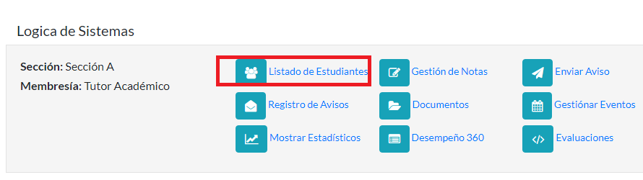
Carga de Alumnos
Para realizar la carga de Alumnos al DTT se debe de dirigir al curso y presionar el botón de “Listado de Estudiantes”. Se mostrará una nueva página en la que debe de seleccionar “Cargar Alumnos”. Se recomienda que la carga de los Alumnos al DTT se realice por medio de una carga masiva, creando un archivo .csv en donde se coloca los carnets de los alumnos, debido a que no se maneja laboratorio en el curso el campo de Laboratorio se coloca FALSE.
1

Slide 8
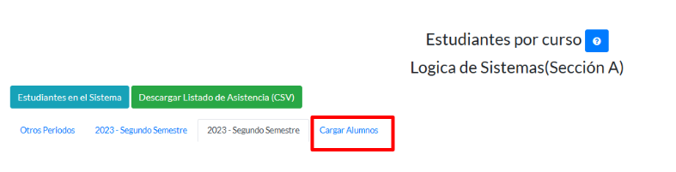

2
En la sección de ayuda del DTT se encuentra el siguiente documento:
En donde se explica con más detalle cómo realizar la carga de los Alumnos al DTT, un ejemplo del archivo .csv a utilizar para la carga y otra información necesaria utilizar al DTT desde la vista de auxiliar.

Slide 9
Ingreso al DTT de los alumnos
Ya que los alumnos son nuevos en el área de cursos de sistemas, es probable que no cuenten con una cuenta en el DTT. La cuenta se les crea al momento que son asignados al curso en el DTT.

Slide 10
Ingreso DTT
Manual de ingreso al DTT
https://drive.google.com/file/d/1nP7urq1B65dSJ8LMKilXTApmWGBsViYx/view?u
sp=share_link
Este manual servirá para que los alumnos puedan tener acceso al DTT, si no tuvieran acceso llevar seguimiento por correo para que el ingeniero Marin pueda apoyar.

Slide 11
Recomendación DTT
Para alumnos nuevos en el ÁREA PROFESIONAL de nuestra carrera, explicarles que es el DTT y cómo registrarse al DTT, lo de su fotografía y recalcar que es importante que estén en el DTT porque allí, nosotros los auxiliares, llevamos las notas y nos sirven para los reportes.

Slide 12
Ponderación del curso
EN DTT

Slide 13
Ponderación del curso en el DTT
Notas DTT
El DTT es la plataforma en la cual el auxiliar podrá registrar la ponderación de las actividades del curso, esto se realiza en el área de Clase, no se debe de registrar nada en la sección de laboratorio ya que el curso no posee laboratorio.
La ponderación se estará entregando por medio de la docente del curso.

Slide 14
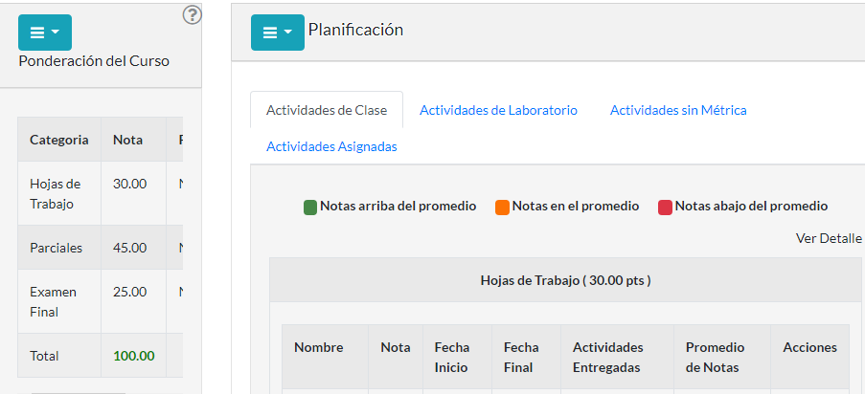

Slide 15
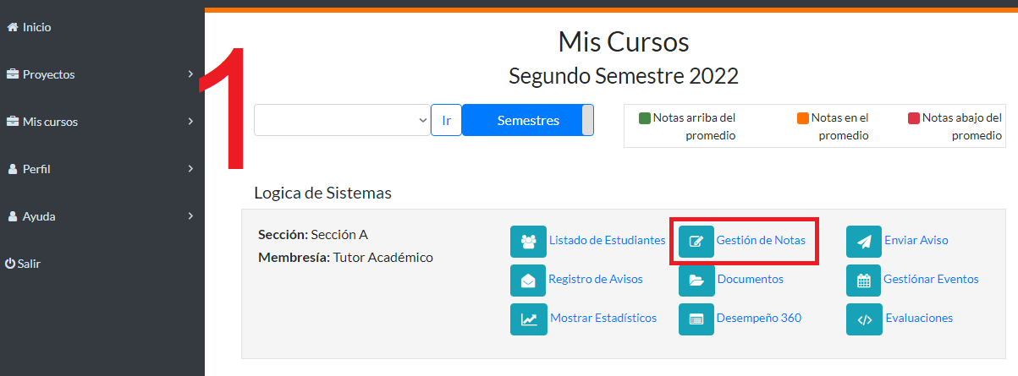
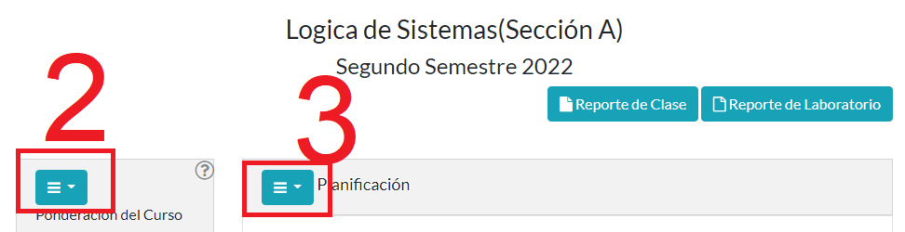
Agregar ponderación
Hasta finalizar el paso 2, se podrá realizar el paso 3, en la siguientes diapositivas se muestra específicamente cada paso, REALIZAR PONDERACION ANTES DE FECHA LIMITE.

Slide 16
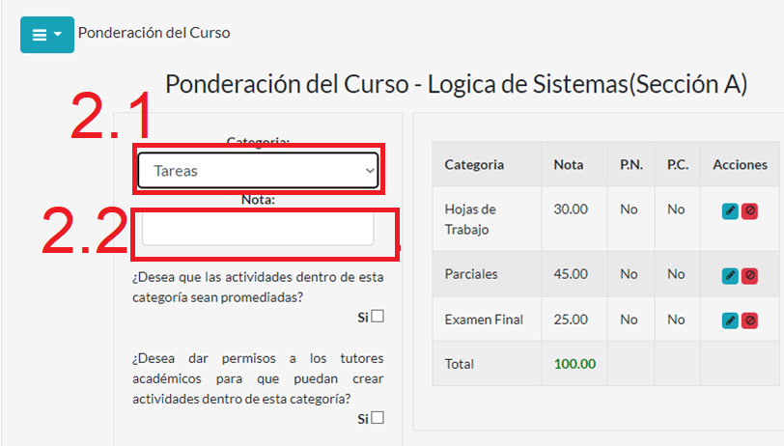
Agregar ponderación
2.1 Seleccionar cada sección para colocar el total de puntos de la sección, aun no se coloca el punteo por actividad.
2.2 Ingresar el punteo total de la categoría seleccionada.

Slide 17
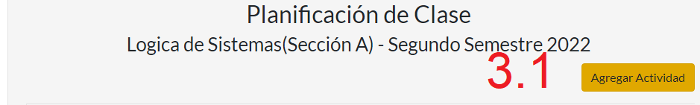
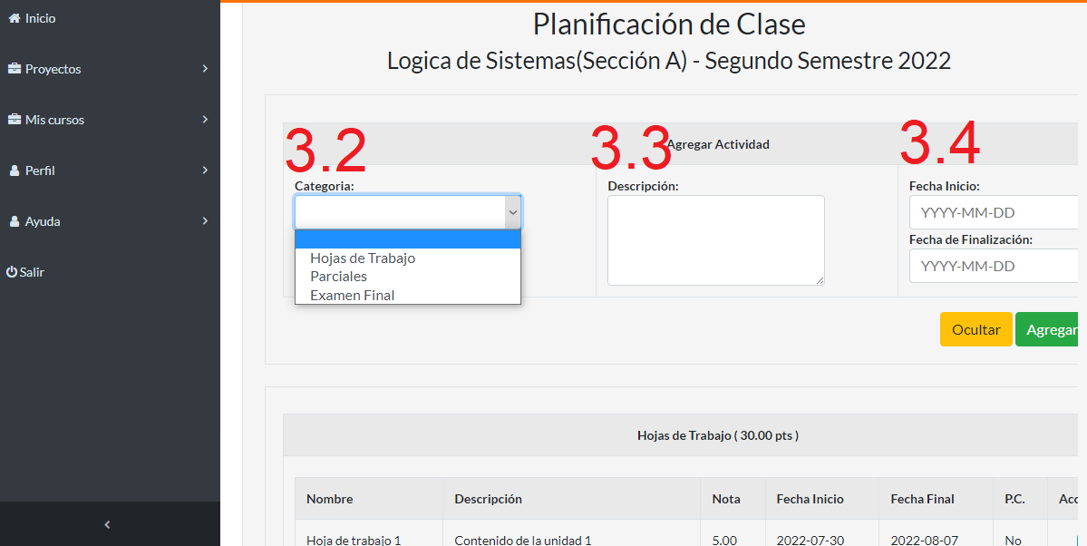
Agregar ponderación
3.1 Ya habiendo finalizado el punto 2 de ponderación, se puede agregar una actividad.
3.2 Seleccionar la categoría creada del punto 2 para determinar la actividad y la descripción.
3.3 Considerar la fecha que la ingeniera determina para la actividad como inicio y como finalización 10 días después ya que la siguiente semana de realizar la actividad se debe de presentar la nota y preguntar en clase si hay dudas o solicitud de revisión.
POR IMPROVISTOS QUE PUEDA EXISTIR DE CAMBIOS DE FECHA, SE PUEDE REALIZAR.

Slide 18
ENTREGA DE DOCUMENTOS
EN DTT

Slide 19

SLA-DOC-CUMPLI-ETICA
Este entregable es una plantilla que deben de descargar de la sección “Ayuda -> Archivos”. Debe de subirse en formato “PDF”, a menos que el Ingeniero Marin indique algo diferente. SIEMPRE ESTAR ATENTO A LAS FECHAS.

Slide 20
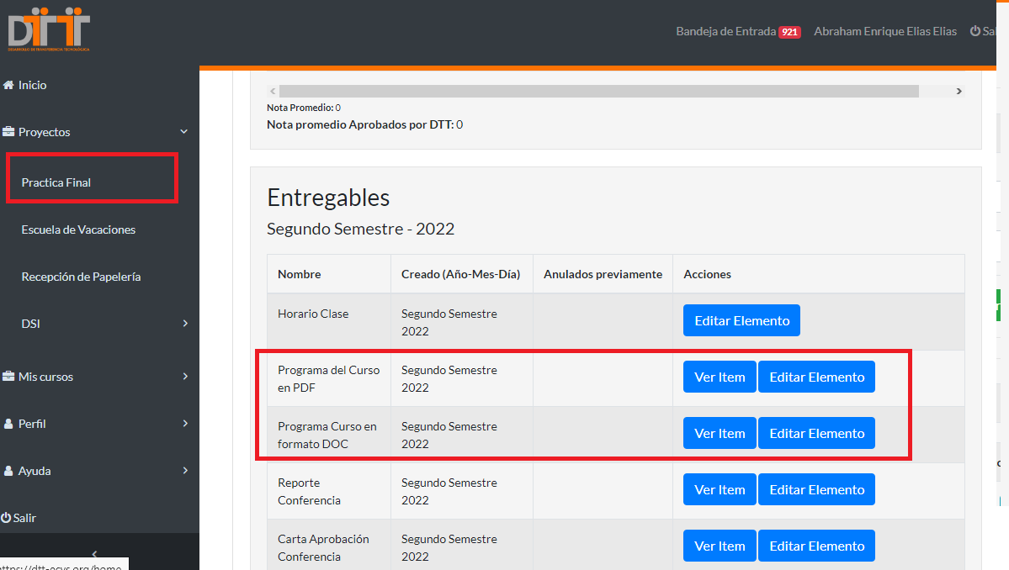
PROGRAMA DEL CURSO
Este entregable es el programa del curso que la ingeniera utilizará en el semestre.
La ingeniera proporciona este documento. Solicitarlo con tiempo ya que es un entregable en el DTT, se debe de cargar al sistema en formato PDF y DOCX

Slide 21
CONFERENCIA
El tema de la conferencia lo determina la docente del curso, esto para mantener la integridad del contenido del curso.
El auxiliar es el conferencista, así que debe de preparar una conferencia de 1 hora.
Preparar una encuesta donde evalué la conferencia.
Preparar asistencia del día.
Preparar una actividad interactiva, se aconseja utilizar Kahoot pero es libre la herramienta a utilizar, el objetivo es comprobar que fueron trasmitidos los contenidos correctamente.
La grabación de la conferencia servirá como asistencia (se estará aclarando mas adelante) y dicha grabación se tendrá que presentar en la biblioteca de conferencias en el DTT. Visualizar enlaces en el DTT

Slide 22
CARTA APROBACIÓN CONFERENCIA
Este entregable es una carta firmada por el Ingeniero Marin y la ingeniera del curso, la plantilla que deben de descargar esta en la sección “Ayuda -> Archivos”
RECOMENDACIÓN
Aunque la fecha de la conferencia este fuera de los limites establecidos por el ingeniero Marin, se debe de realizar la carta aprobación de conferencia antes del limite establecido en el área de entregables del DTT y subirla en el margen de fecha.

Slide 23
REPORTE CONFERENCIA
Este entregable es un reporte a base de una plantilla que deben de descargar de la sección “Ayuda -> Archivos”
El reporte debe ir firmado por la docente del curso y el ingeniero Marin, si la conferencia fue realizado en fecha fuera de lo establecido por la escuela, se debe de notificar al ingeniero Marin, para que no afecte tu practica y puedan habilitar las secciones correspondientes.

Slide 24
ARTÍCULO REVISTA DIGITAL ECYS
Aunque el artículo se realiza en parejas (puede variar en cada semestre),
Esta entrega es “individual” y se entrega solo la segunda revisión que se le da a su artículo ,
La primera revisión y entrega de la misma se hace en un enlace que se les indicará en la reunión de explicación de la Revista de la ECYS.
Siempre estar al pendiente de fecha.

Slide 25
FOROS

Slide 26
ENTREGA DE FOROS
Los foros son creados para que los alumnos puedan interactuar con el auxiliar y presentar dudas al publico. Se debe de entregar REPORTE de sus foros en la página ENTREGA DE FOROS | TUTORES (dsifiusac.wixsite.com)
Los foros son semanales, se recomienda crear el foro 0 que seria el de la primera semana de clases, siempre estar atento a las fechas de entrega, ya que los foros son parte de su nota en el curso del DSI.
Recomendación de fecha de creación: - Crear el foro los días Lunes a las 7 am del inicio de la semana del foro.
- Mandar el reporte del foro los días domingos en la noche, al finalizar la semana del foro.

Slide 27
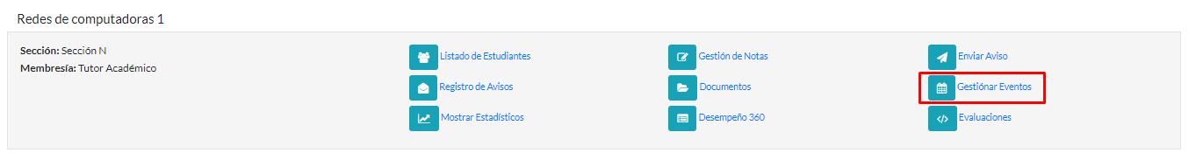
CREACIÓN DE EVENTOS
Los foros son creados en el área de “Creación de Eventos” dentro del DTT, también se debe de crear los foros en la plataforma UEDI. Si no tuvieran acceso a la creación de foros en UEDI, realizar en classroom un curso para mantener los foros semanales. El foro se crea en ambas plataformas al mismo tiempo.
La solicitud en UEDI lo estará explicando por medio de correo “Soporte DSI” que son los encargados de solucionar dudas y aclarar situaciones. Se estará explicando mas a detalle en las siguientes paginas.

Slide 28
FORMATO SUGERIDO PARA REPORTE SEMANAL DE FOROS
Para entregar semanalmente el reporte de foro se sugiere este formato, si no tienes acceso o permisos de edición en UEDI, utilizar classroom.
Formato sugerido:
https://docs.google.com/document/d/1Z71uwXaaM4c7-N9lKZAHP78LxrlqWD_U/edit?usp=sharing&ouid=108294265741797082224&rtpof=true&sd=true

Slide 29
ASISTENCIA DE CLASE

Slide 30
Asistencia de clase (laboratorio)
Se conoce como asistencia de laboratorio, pero es la asistencia a la clase.
Deben de realizar la grabación de su clase aparte, no depender de la grabación del meet que realiza la ingeniera.
ASISTENCIA DE LABORATORIO | TUTORES (dsifiusac.wixsite.com)
El auxiliar del curso debe de realizar su grabación con un programa que capture la pantalla, se recomienda OBS.
Se recomienda cargar los videos en una carpeta del drive.
Se tiene todo el día para entregar el link del video.
Se debe de dejar editable y publico.
Tomar en consideración las normas del manual de auxiliares para la entrega.

Slide 31
CURSO DSI
EN DTT

Slide 32
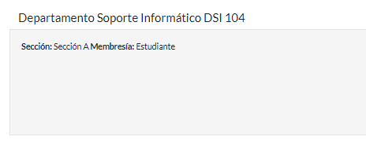
En este curso se estará presentando las notas de los foros, calificación docente y de la prueba inicial que realizan a los auxiliares para verificar que hayan leído los manuales que SOPORTE DSI comparte.

Slide 33
REPORTES
EN DTT

Slide 34
REPORTES DEL DTT
Deben de crear un reporte mensual, en él se reflejarán las actividades ponderadas, las actividades futuras, deserciones y horas completadas. En total son 4 reportes que se realizan en el semestre.
En este curso no se maneja actividades sin métrica.
Respetar el formato que el ingeniero Marín estará enviando por correo.
Al finalizar el llenado y guardado del reporte notificar a la ingeniera del curso para que lo califique.
Los reportes se realizan en el DTT en el área de practica final. Se puede realizar el reporte sin guardar cambios pero tener cuidado de no mandarlo a calificar si esta incompleto. La misma plataforma proporciona graficas, solo se debe de llenar el encabezado y pie de pagina con las sección que el ingeniero Marín mandará por correo.

Slide 35
Calificación UEDI
RECOMENDACIONES

Slide 36
Calificación UEDI
Se debe de solicitar acceso a la UEDI si no se tuviera, esto por medio de soporte DSI, que son los auxiliares del ingeniero Marín.
Calificación de Hojas de Trabajo
Realizar la calificación con tiempo, la unidad 3 es la más cargada para calificar, así que empezar a calificar lo más pronto posible. Se cargarán las notas después de avisar en clase que ya están calificadas y esperar que no hayan dudas o revisiones sobre la nota. Siempre leer el documento de la unidad de la hoja de trabajo durante la semana para refrescar los temas y tener más claro los criterios de calificación.
Calificación de Parciales
Los parciales son calificados por la ingeniera del curso, se debe de esperar a que la ingeniera avise en clase que ya fueron calificados y esperar que no hayan dudas o revisiones sobre la nota para poder exportar el .csv de la plataforma UEDI
Recomendación: Finalizada una calificación aunque no se haya avisado en clase, siempre exportar el .CSV de la plataforma, previniendo alguna caída del portal.

Slide 37
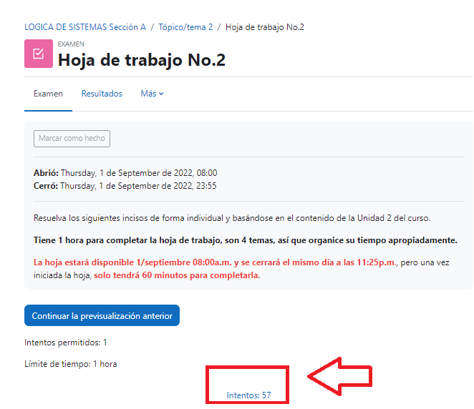
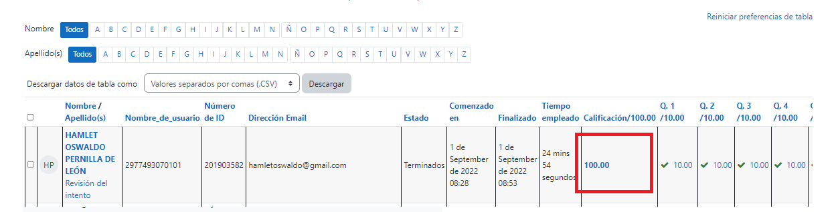
Calificación UEDI
Para calificar, dirigirse a la sección desea a calificar.
Seleccionar la cantidad de intentos.
Después se cargara una pagina con el listado de alumnos, se debe seleccionar “Sin Calificar”, para poder iniciar la calificación.

Slide 38
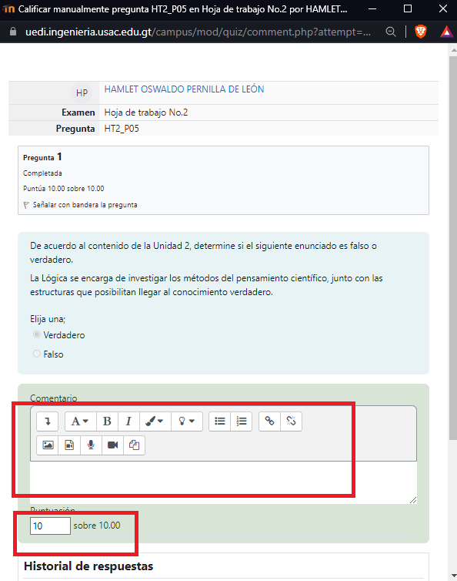
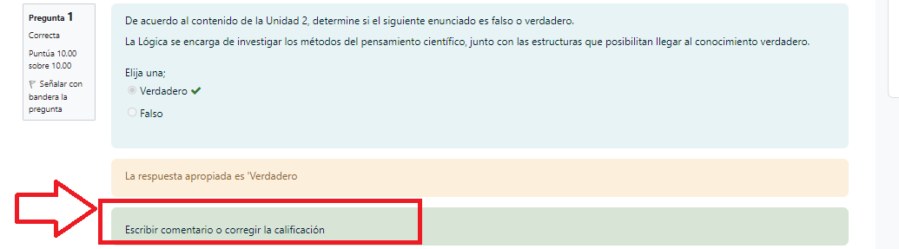
Calificación UEDI
Dentro de la calificación del alumno, se colocara la nota al momento de “Escribir comentario o corregir la calificación”
Se abrirá una nueva ventana para colocar algún comentario y la nota del inciso.

Slide 39
Sugerencia de Criterios de Calificación

Slide 40
Unidad 1 y 2
Leer la instrucción de cada pregunta para saber que tener claro los puntos a evaluar en la respuesta del alumno.
Dividir la puntuación de la pregunta entre cada inciso de la instrucción.
Revisar que los ejemplos si cumplan con los solicitados en la pregunta y no sean ejemplos de otras preguntas, ya que eso puede significar copias entre los estudiantes.
Si una respuesta esta muy bien redactada es probable que la hayan sacado de internet.

Slide 41
Unidad 3
Aplicar 2 filtros en las preguntas y en dividir la puntuación en esos dos.
Filtro 1: Revisar que la nomenclatura del ciclo de vida de un objeto, triadas del concepto y árboles lógicos sea la correcta y la explicada en la clase.
Filtro 2: Si la nomenclatura es la correcta, revisar que el contenido puesto en cada una de las etapas del ciclo de vida de un objeto, las partes de las triadas del concepto y en los nodos de los árboles lógicos sea correcta y tenga sentido.
Revisar que en las triadas parciales si sean conceptos que no tiene una de sus partes y no sea un concepto al que solo le quitaron una parte.
Revisar que los conceptos en el árbol lógico estén colocados de manera jerárquica y con sentido.

Slide 42
Nota
Al finalizar la calificación de la hoja de trabajo preparar un documento con ejemplos y contra ejemplos para presentarlo en la próxima clase y dar la retroalimentación a los alumnos de sus aciertos y fallos al realizar la hoja de trabajo.

Slide 43
ACTIVIDADES EN CLASE
RECOMENDACIONES

Slide 44
ACTIVIDADES EN CLASE
Siempre que la ingeniera indique el apoyo en la realización de ejemplos o ejercicios, mandárselos con anticipación para que ella pueda revisar lo creado.
Estar atento a dudas y problemas que puedan tener los alumnos en los foros y en el periodo de clase.
Cuando finalice el curso detener la grabación de la clase.
Si surgiera problemas con algún alumno, notificar a la ingeniera.
Siempre estar atento al correo y a la plataforma utilizada para los foros.
NO manejar grupo de Whatsapp.
Cualquier duda consultar con la ingeniera. Si se hace la consulta en el día de clase realizarla habiendo finalizado la grabación.
Cuando finalicen su practica, agregar o modificar este manual para que el siguiente practicante pueda tener mas orientación y no se pierda.
Al finalizar la practica cambiar el correo de ayuda con su correo, para poder apoyar al siguiente practicante.
Correo de ayuda: 3003918460101@ingenieria.usac.edu.gt

Slide 45
NOTIFICACIONES DE EXÁMENES RETRASDADA
Enviar un aviso por medio de ClassRoom o DTT a los estudiantes sobre la información correspondiente del examen.

Slide 46
ACTIVIDADES EN CLASE
Siempre que la ingeniera indique el apoyo en la realización de ejemplos o ejercicios, mandárselos con anticipación para que ella pueda revisar lo creado.
Estar atento a dudas y problemas que puedan tener los alumnos en los foros y en el periodo de clase.
Cuando finalice el curso detener la grabación de la clase.
Si surgiera problemas con algún alumno, notificar a la ingeniera.
Siempre estar atento al correo y a la plataforma utilizada para los foros.
NO manejar grupo de Whatsapp.
Cualquier duda consultar con la ingeniera. Si se hace la consulta en el día de clase realizarla habiendo finalizado la grabación.
Cuando finalicen su practica, agregar o modificar este manual para que el siguiente practicante pueda tener mas orientación y no se pierda.
Al finalizar la practica cambiar el correo de ayuda con su correo, para poder apoyar al siguiente practicante.
Correo de ayuda: 3003918460101@ingenieria.usac.edu.gt

Slide 47
Siempre que tengan una duda busquen ayuda con otros auxiliares, sin embargo como este curso no posee laboratorio, puede cambiar ciertas cosas.

